Slide 1

Programmazione di Sistema a.a. 2022/2023 s318904 Marcello Vitaggio s317264 Fabrizio Vitale
PINTOS - FILESYSTEM

Slide 2
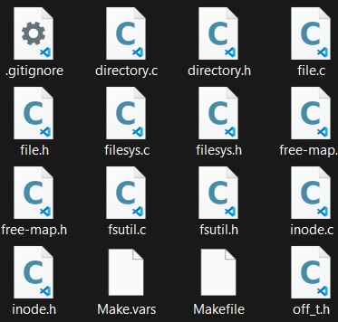
INTRODUZIONE
Il filesystem di un sistema operativo svolge un ruolo cruciale nella gestione dei file su disco. Nel contesto di Pintos, esploriamo la sua implementazione, focalizzandoci sugli inode, le directory, i bitmap e le operazioni chiave del filesystem.
pintos/src/filesys

Slide 3
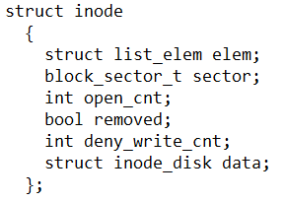
INODe in pintos
Gli inode nel filesystem di Pintos rappresentano i file su disco e contengono informazioni cruciali come dimensioni, posizioni dei blocchi, permessi e timestamp. Questi inode differiscono sia nella rappresentazione in memoria che su disco, ognuno con attributi specifici e funzioni di gestione. La struttura degli inode in Pintos è definita nel file "inode.h" e "inode.c", dove vengono gestiti e utilizzati per supportare le operazioni di gestione dei file.

Slide 4
Differenze tra Inode su Disco e Inode in Memoria
Inode su Disco
Rappresenta l'immagine persistente di un file su disco.
Contiene attributi essenziali come la posizione dei blocchi e le informazioni di dimensione.
Dimensione fissa di 512 byte nel filesystem di Pintos, anche se non completamente utilizzati.
Definito dalla «struct inode_disk» nel codice sorgente.
Inode su Memoria
Encompassa l'inode su disco e include informazioni aggiuntive necessarie durante l'esecuzione.
Contiene dati come il numero di volte che il file è aperto, informazioni sul blocco associato al filesystem, e altro.
Struttura definita dalla «struct inode» nel codice sorgente.

Slide 5
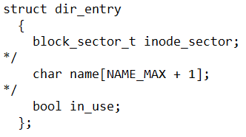
Rappresentazione delle Directory in Pintos
Le directory sono rappresentate come file con i propri inodes in Pintos.
Ogni entry di directory contiene il nome del file e il numero inode associato.
La struttura dell'entry della directory è definita da «struct dir_entry» nel codice sorgente.

Slide 6
Operazioni sulle directory
Creazione di una directory
bool dir_create (block_sector_t sector, size_t entry_cnt)
Apertura di una directory
struct dir *dir_open (struct inode *inode)
Chiusura di una directory
void dir_close (struct dir *dir)
Aggiunta di un file a una directory
bool dir_add (struct dir *dir, const char *name, block_sector_t inode_sector)
Ricerca di un file in una directory
bool dir_lookup (const struct dir *dir, const char *name, struct inode **inode)

Slide 7

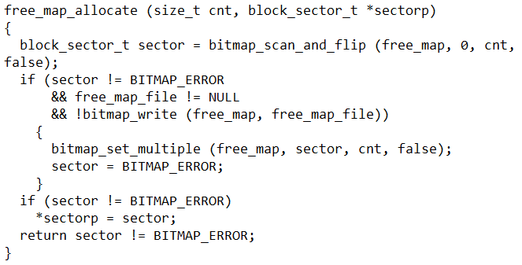
Utilizzo dei Bitmap nel Filesystem di Pintos
I bitmap nel filesystem di Pintos svolgono un ruolo cruciale nella gestione dell'allocazione dei blocchi
Rappresentano la disponibilità o l'occupazione di settori (blocchi) nel filesystem.
I bitmap sono implementati come array di bit, con ciascun bit che rappresenta lo stato di occupazione di un settore (blocco).
Un bit impostato a 0 indica che il blocco è libero, mentre un bit impostato a 1 indica che il blocco è occupato.
Quando un file viene creato o esteso, i bitmap vengono consultati per trovare blocchi liberi.
Durante l'allocazione, i bitmap vengono aggiornati per riflettere l'occupazione dei nuovi blocchi.

Slide 8
Pintos vs. OS/161
ARCHITETTURA
Pintos:
Progettato per l'architettura 80x86 (Intel x86).
OS/161:
Progettato per l'architettura MIPS.
Supporta thread del kernel, esecuzione di programmi utente, file system e memoria virtuale.
Supporta fino a 32 processori, con funzionalità multiprocessore.
SIMULATORI
Pintos:
Eseguito su simulatori di sistema come Bochs e QEMU.
OS/161:
Utilizza il simulatore di macchina System/161.
Simulano una CPU 80x86 e i dispositivi periferici associati.
Supporta funzionalità avanzate come il debug remoto e il profiling del kernel.

Slide 9
ANALISI COMPARATIVA FILE SYSTEM: PINTOS vs os/161
PINTOS
OS/161
Limitazioni Conosciute:
Mancanza di sincronizzazione interna.
Dimensione del file fissa alla creazione.
Allocazione dati come un'unica estensione.
Assenza di sottodirectory.
Nomi file limitati a 14 caratteri.
Possibili corruzioni del disco in caso di arresto anomalo.
Operazioni Speciali:
Semantica simile a Unix per filesys_remove(): blocchi non deallocati se il file è aperto.
Creazione di un disco simulato con pintos-mkdisk.
Copia dei file dentro e fuori dal sistema file simulato con pintos -p e -g.
Configurazione dei Dischi
I dischi sono numerati in base all'ordine di rilevamento sul bus di sistema.
Configurazione nel file sys161.conf con immagini dei dischi (es. LHD0.img).
Creazione di Immagini Disco
Uso di disk161 per creare o ridimensionare immagini disco.
Creazione delle immagini al momento dell'avvio o tramite disk161.
Formattazione del Disco
Utilizzo di mksfs per preparare le strutture on-disk prima dell'uso.
Esecuzione da OS/161 o da fuori.
Montaggio e Accesso
Montaggio del filesystem con il comando "mount" nella console OS/161.
Accesso ai file e alle directory con comandi come cd, cp, ls.
Bootfs e Root Directory
Introduzione di bootfs come volume di avvio.
Possibilità di cambiare il bootfs da menu.
Controllo e Ripristino
Utilizzo di sfsck per controllare e ripristinare la consistenza del filesystem.
Eseguibile da dentro o fuori OS/161, principalmente a scopo diagnostico.

